Slide 1



Slide 2
本章要点
  关系表达式
  逻辑表达式
  选择结构程序设计

Slide 3
主要内容
3.1 关系运算符和关系表达式
3.2 逻辑运算符和逻辑表达式
3.3 if语句
3.4 switch语句
3.5 程序举例

Slide 4
3.1 关系运算符和关系表达式
1.关系运算符及其优先次序
< (小于)
<= (小于或等于)
> (大于)
>= (大于或等于)
== (等于)
!= (不等于)
优先级相同（高）
优先级相同（低）
说明：
关系运算符的优先级低于算术运算符
关系运算符的优先级高于赋值运算符

Slide 5
3.1 关系运算符和关系表达式
2.关系表达式
用关系运算符将两个表达式（可以是算术表达式或
关系表达式，逻辑表达式，赋值表达式，字符表达式）
接起来的式子，称关系表达式
例：a>b,a+b>b+c,(a=3)>(b=5),’a’<‘b’,(a>b)>(b<c)
关系表达式的值是一个逻辑值，即“真”或“假”。
例：关系表达式”a>b”的值为“真”，表达式的值为1。
C语言中没有专用的逻辑值，1代表真，0代表假

Slide 6
3.2 逻辑运算符和逻辑表达式
1.逻辑运算符及其优先次序
(1)&& (逻辑与) 相当于其他语言中的AND
(2)|| (逻辑或) 相当于其他语言中的OR
(3)! (逻辑非) 相当于其他语言中的NOT
例：a&&b 若a,b为真，则a&&b为真。
a||b 若a,b之一为真，则a||b为真。
！a 若a为真，则!a为假。
优先次序：
！(非)->&&()->||()
逻辑运算符中的“&&”和“||”低于关系运算符，“!”高于算
术运算符

Slide 7
3.2 逻辑运算符和逻辑表达式
2.逻辑表达式
用逻辑运算符将关系表达式或逻辑量连接起来的式子就
是逻辑表达式。
逻辑表达式的值应该是一个逻辑量“真”或“假”。
任何非零的数值被认作“真”
例：设a=4，b=5：
!a的值为0 a&&b的值为1
a||b的值为1 !a||b的值为1
4&&0||2的值为1

Slide 8
3.2 逻辑运算符和逻辑表达式
例：5>3&&8<4-!0
自左向右运算
5>3逻辑值为1
!0逻辑值为1
4-1值为3
表达式值为0
1&&0逻辑值为0
8<3逻辑值为0

Slide 9
3.2 逻辑运算符和逻辑表达式
在逻辑表达式的求解中，并不是所有的逻辑运算符都要被执行。
(1)a&&b&&c 只有a为真时，才需要判断b的值，只有a和b都为真时，
才需要判断c的值。
(2)a||b||c 只要a为真，就不必判断b和c的值，只有a为假，才
判断b。a和b都为假才判断c
例:(m=a>b)&&(n=c>d)
当a=1,b=2,c=3,d=4,m和n的原值为1时，由于“a>b”的值
为0，因此m=0，而“n=c>d”不被执行，因此n的值不是0而
仍保持原值1。

Slide 10
3.2 逻辑运算符和逻辑表达式
用逻辑表达式来表示闰年的条件
能被4整除，但不能被100整除。
能被4整除，又能被400整除。
？
答 (year%4==0&&year%100!=0)||year%400==0
案 值为真(1)是闰年，否则为非闰年。

Slide 11
3.3 if语句
1.If语句的三种基本形式
(1)if （表达式） 语句
例：
if(x>y) printf(“%d”,x);
表达式
真（非0）
假
（0）
语句

Slide 12
3.3 if语句
(2)if(表达式) 语句1
else 语句2
例：
if (x>y) printf(“%d”,x);
else printf(“%d”,y);
Y
N
条件
语句1
语句2

Slide 13
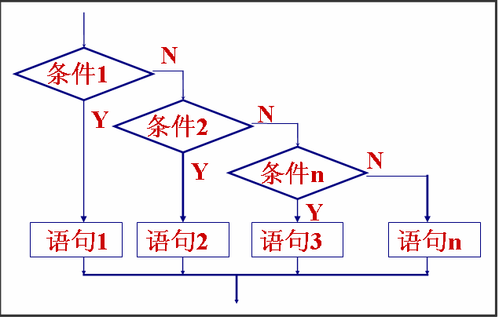
3.3 if语句
(3)if（表达式1）语句1
else if(表达式2)语句2
else if(表达式3)语句3
……
else if(表达式m)语句m
else 语句n

Slide 14
3.3 if语句
例：
if (number>500)cost=0.15;
else if(number>300)cost=0.10;
else if(number>100)cost=0.075;
else if(number>50)cost=0.05;
else cost=0;

Slide 15
3.3 if语句
说明：
(1)3种形式的if语句中在if后面都有表达式，
一般为逻辑表达式或关系表达式。
(2)第二，第三种形式的if语句中，在每个
else前面有一个分号，整个语句结束处有一
个分号。
(3)在if和else后面可以只含有一个内嵌的操
作语句，也可以由多个操作语句，此时用花
括号将几个语句括起来成为一个复合语句。

Slide 16
3.3 if语句
例3.1 输入两个实数，按代数值由小到大的顺序输出这两个数。
#include<stdio.h>
void main()
{float a,b,t;
scanf(″%f,%f″,&a,&b);
if(a>b)
{t=a;
a=b;
b=t;}
printf(″%5.2f,%5.2f\n″,a,b);}
a>b
y
n
T=a
A=b
B=t

Slide 17
3.3 if语句
例3.3 输入三个数a,b,c,要求按由小到大的顺序输出。
n
a>b
If a>b 将a和b对换
If a>c 将a和c对换
If b>c 将b和c对换
n
y
a>c
y
b>c
y
a和b交换
a和c交换
c和b交换

Slide 18
3.3 if语句
#include <stdio.h>
void main ( )
{ float a,b,c,t;
scanf(″%f,%f,%f″,&a,&b,&c);
if(a>b)
{t=a;a=b;b=t;}
if(a>c)
{t=a;a=c;c=t;}
if(b>c)
{t=b;b=c;c=t;}
printf("%5.2f,%5.2f,%5.2f\n",a,b,c);
}

Slide 19
3.3 if语句
2.If语句的嵌套
在if语句中又包含一个或多个if语句称为if语句的嵌套。
形式：
If()
if() 语句1
else 语句2
Else
if() 语句3
else 语句4
内嵌if

Slide 20
3.3 if语句
匹配规则：
Else总是与它上面的，最近的，统一复合语句中的，未配
对的if语句配对。
例：
If()
if() 语句1
else
if() 语句2
else 语句3
例：
If()
{if() 语句1}
else
if() 语句2
else 语句3
当if和else数目不同时，可以加花括号来确定配对关系。

Slide 21
3.3 if语句
-1 (x<0)
例 3.3 有一个函数 y= 0 (x=0),编一程序，输入一个x
值，输出y值。 1 (x>0)
算法1： 算法1：
输入x 输入x
若x<0,则y=-1 若x<0,则y=-1
若x=0,则y=0 否则：
若x>0,则y=1 若x=0,则y=0
输出y 若x>0,则y=1
输出y

Slide 22
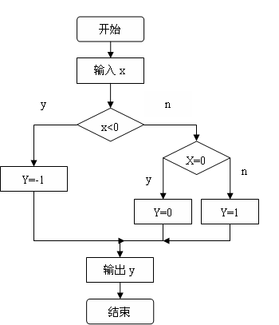
3.3 if语句
#include<stdio.h>
void main()
{
int x,y;
scanf(“%d”,&x);
{
程序段
}
printf(“x=%d,y=%d\n”,x,y);
}

Slide 23
3.3 if语句
上例中的程序段有四个，请判断哪个是正确的？
程序1： 程序2：
If(x<0) if(x>=0)
Y=-1; if(x>0) y=1;
Else else y=0;
If(x==0) y=0; else y=-1;
Else y=1;
程序3: 程序4:
Y=-1; y=0;
If(x!=0) if(x>=0)
If(x>0) y=1; if(x>0) y=1;
Else y=0; Else y=-1;
正
确
正
确

Slide 24
3.3 if语句
3.条件运算符
格式： 表达式１？表达式２∶表达式３
功能： 判断表达式1的值，如果成立就执行表
达式2，否则就执行表达式3
使用场合：若在ｉｆ语句中，当被判别的表达式的
值为“真”或“假” 时，都执行一个赋值语
句且向同一个变量赋值时，可以用一个
条件运算符来处理。

Slide 25
3.3 if语句
例：
ｉｆ （ａ＞ｂ） ｍａｘ=ａ；
ｅｌｓｅ ｍａｘ＝ｂ；
当a>b时将a的值赋给max，当a≤b时将b的值赋给max，
可以看到无论a>b是否满足，都是向同一个变量赋值。
可以用下面的条件运算符来处理：
ｍａｘ＝（ａ＞ｂ）？ａ∶ｂ；

Slide 26
3.3 if语句
说明：
(1)条件运算符的执行顺序：先求解表达式１，若为非０（真）
则求解表达式２，此时表达式２的值就作为整个条件表达式
的值。若表达式１的值为０（假），则求解表达式３，表达
式３的值就是整个条件表达式的值。
(2)条件运算符优先级高于赋值运算符 ，低于关系运算符
和算术运算符。
(3)条件运算符的结合方向为“自右至左”。
(4)“表达式2”和“表达式3”不仅可以是数值表达式，还可以
是赋值表达式或函数表达式。
(5)条件表达式中，表达式１的类型可以与表达式２和表达
式３的类型不同。

Slide 27
3.3 if语句
例3.4输入一个字符，判别它是否大写字母，如果是，将它转换成小写字母；如果不是，不转换。然后输出最后得到的字符。
#include <stdio.h>
void main ( )
{ char ch;
scanf("%c",& ch);
ch=(ch>='A'&& ch<='Z')?(ch+32):ch;
printf("%c\n",ch);
}
如果字符变量ch的值为大写字母，则条件表达式的值为（ｃｈ＋３２），即相应的小写字母。如果ch的值不是大写字母，则条件表达式的值为ｃｈ，即不进行转换。

Slide 28
3.4 switch语句
switch语句的格式：
switch （表达式）
｛case 常量表达式１：语句１
case 常量表达式２：语句２
…
case 常量表达式ｎ：语句ｎ
default ：语句ｎ＋１
｝

Slide 29
3.4 switch语句
例:
要求按照考试成绩的等级输出百分制分数段，用
switch语句实现：
switch（grade）
｛ case ′Ａ′∶printf（″８５～１００＼ｎ″）；
case ′Ｂ′∶ printf （″７０～８４＼ｎ″）；
case ′Ｃ′∶ printf （″６０～６９＼ｎ″）；
case ′Ｄ′∶ printf （″＜６０＼ｎ″）；
default∶（ printf ″ｅｒｒｏｒ＼ｎ″）；
｝

Slide 30
3.4 switch语句
说明：
switch后面括弧内的“表达式”， ＡＮＳＩ标准允许它为任何类型。
(2) 当表达式的值与某一个case后面的常量表达式的值相等时，就执行此case后面的语句，若所有的case中的常量表达式的值都没有与表达式的值匹配的，就执行default后面的语句。
(3) 每一个case的常量表达式的值必须互不相同，否则就 会出现互相矛盾的现象（对表达式的同一个值，有两种或多种执行方案）。

Slide 31
3.4 switch语句
(4) 各个case和default的出现次序不影响执行结
果。例如，可以先出现“default：…”，再出现
“case ′Ｄ′：…”，然后是“case′Ａ′：…”。
(5) 执行完一个case后面的语句后，流程控制转移到下一 个case继续执行。“case常量表达式”只是起语句标号作用，并不是在条件判断。在执行 switch语句时，根据switch后面表达式的值 找到匹配的入口标号，就从此标号开始执行下去，不再进行判断。应该在执行一个case分支后,可以用一个
break语句来终止switch语句的执行。
(6) 多个可以共用一组执行语句。

Slide 32
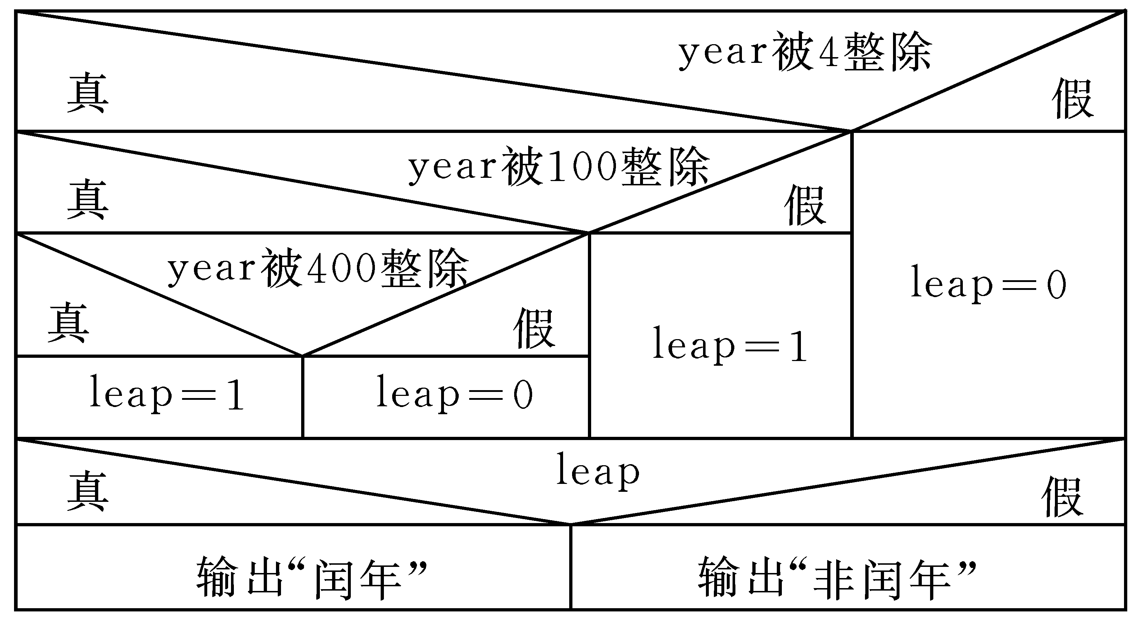
3.5 程序举例
例3.5 写程序，判断某一年是否闰年。
用下图来表示判断闰年的算法。

Slide 33
3.5 程序举例
运行情况：
１９８９↙
１９８９ ｉｓ ｎｏｔ ａ ｌｅａｐ ｙｅａｒ.
２０００↙
２０００ ｉｓ ａ ｌｅａｐ ｙｅａｒ.
#include <stdio.h>
void main()
{int year, leap;
scanf("%d",&year);
if (year%4==0)
{if (year%100==0)
{if (year%400==0) leap=1;
else leap=0;}
else leap=1;}
else leap=0;
if (leap) printf("%d is ",year);
else printf("%d is not ",year);
printf("a leap year.\n");}
ｉｆ（ｙｅａｒ％４！＝０） ｌｅａｐ＝０；
ｅｌｓｅ ｉｆ（ｙｅａｒ％１００！＝０）
ｌｅａｐ＝１；
ｅｌｓｅ ｉｆ（ｙｅａｒ％４００！＝０）
ｌｅａｐ＝０；
ｅｌｓｅ ｌｅａｐ＝１；

Slide 34
3.5 程序举例
例3．6 求ａ＋ｂｘ＋ｃ＝０方程的解。
基本的算法：
① ａ＝０，不是二次方程。
② －４ａｃ＝０，有两个相等实根。
③ －４ａｃ＞０，有两个不等实根。
④ －４ａｃ＜０，有两个共轭复根。

Slide 35
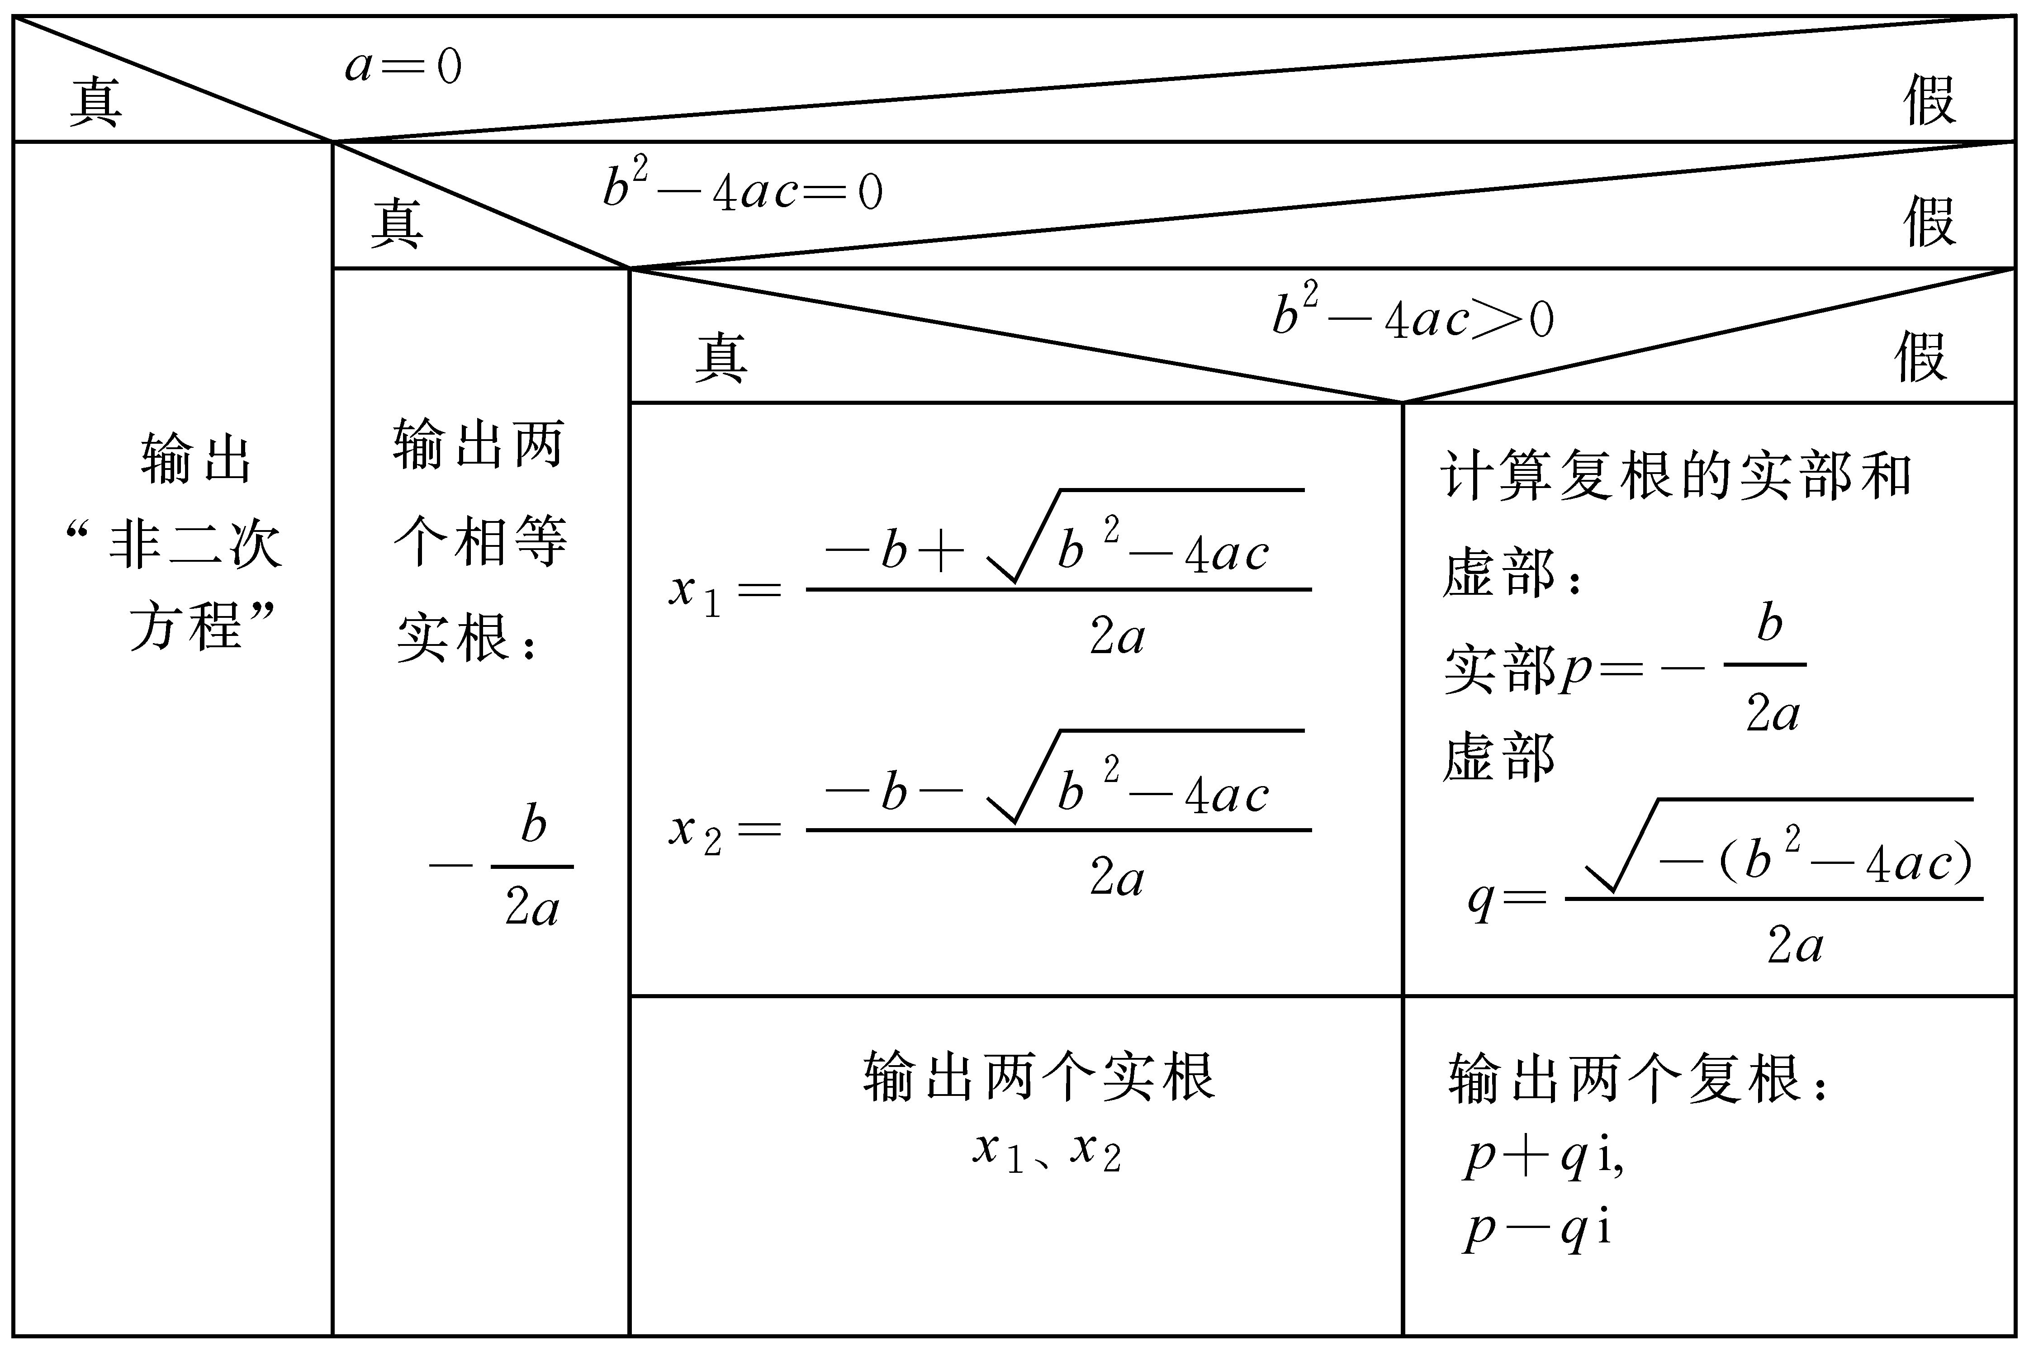

Slide 36
3.5 程序举例
#include <stdio.h>
#include <math.h>
void main ( )
{float a,b,c,disc,x1,x2,realpart,imagpart;
scanf("%f,%f,%f",&a,&b,&c);
printf("the equation ");
if(fabs(a)<=1e-6)
printf("is not a quadratic\\n");
else
{ disc=b*b-4*a*c;
if(fabs(disc)<=1e-6)
printf("has two equal roots:%8.4f\n",-b/(2*a));

Slide 37
3.5 程序举例
else if(disc>1e-6)
{x1=(-b+sqrt(disc))/(2*a);
x2=(-b-sqrt(disc))/(2*a);
printf(″has distinct real roots:%8.4f and %8.4f\n″,x1,x2);
}
else
{realpart=-b/(2*a);
imagpart=sqrt(-disc)/(2*a);
printf(″has complex roots∶\n″);
printf(″%8.4f+%8.4fi\n″,realpart,imagpart);
printf(″%8.4f-%8.4fi\n″,realpart,imagpart);
}
}}

Slide 38
3.5 程序举例
例3.7 运输公司对用户计算运费。
路程（ｓ）越远，每公里运费越低。标准如下：
ｓ＜２５０ｋｍ 没有折扣
２５０≤ｓ＜５００ ２％折扣
５００≤ｓ＜１０００ ５％折扣
１０００≤ｓ＜２０００ ８％折扣
２０００≤ｓ＜３０００ １０％折扣
３０００≤ｓ １５％折扣
设每公里每吨货物的基本运费为ｐ，货物重为ｗ，
距离为ｓ，折扣为ｄ，则总运费ｆ的计算公式为：
ｆ＝ｐ*ｗ*ｓ*（１－ｄ）

Slide 39
3.5 程序举例
分析折扣变化的规律性：
折扣的“变化点”都是２５０的倍数
在横轴上加一种坐标ｃ，c的值为s/250。
c代表250的倍数。
ｃ<１，无折扣；
１≤ｃ＜２，折扣ｄ＝２％；
２≤ｃ＜４，ｄ＝５％；
４≤ｃ＜８，ｄ＝８％；
８≤ｃ＜１２，ｄ＝１０％；
ｃ≥１２，ｄ＝１５％。

Slide 40
§3.5 程序举例（续）
#include <stdio.h>
void main ( )
{int c,s;
float p,w,d,f;
scanf("%f,%f,%d",&p,&w,&s);
if(s>=3000) c=12;
else c=s/250;
switch(c){
case 0:d=0;break;
case 1:d=2;break;
case 2:case 3:d=5;break；
case 4:case 5:case 6:case 7:d=8;break;
case 8:case 9:case 10:
case 11:d=10;break;
case 12:d=15;break; }
f=p*w*s*(1-d/100.0);
printf("freight=%13.4f\n",f);}

